Slide 1
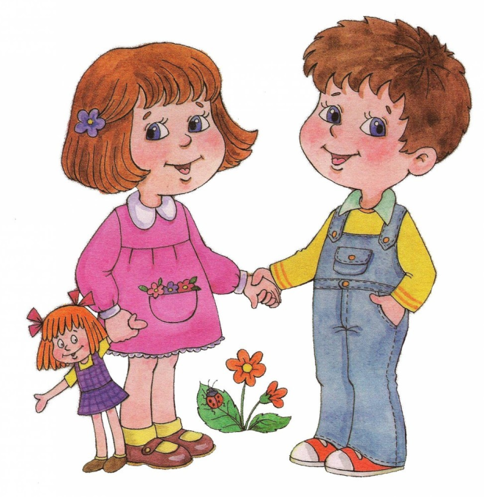
МДОАУ «Детский сад № 98 г. Орска»
Психолого-педагогическое сопровождение коммуникативного развития дошкольников в соответствии с требованиями ФГОС ДО
Педагог-психолог
I кв. категории
Пушкарева Т.В.
Орск, 2023г.

Slide 2

Целевые ориентиры на этапе завершения дошкольного образования:
ребенок способен проявлять инициативу и самостоятельность в общении;
ребенок обладает установкой положительного отношения к другим людям;
ребенок способен активно взаимодействовать со сверстниками и взрослыми, участвует в совместных играх;
ребенок способен договариваться, учитывать интересы и чувства других, сопереживать неудачам и радоваться успехам, старается разрешать конфликты.

Slide 3
Возрастные закономерности развития общения дошкольника
Форма общения | Время появления | Содержание потребности | Мотивы общения | Средства общения
Ситуативно-личностное | 2–6 мес. | Внимание и доброжелатель ность взрослого | Личностный | Экспрессивно-мимические
Ситуативно-деловое | 3 мес.– 3года | Сотрудничество со взрослым | Деловой | Предметно-действенные
Внеситуативно-познавательная | 3–5 лет | Уважение взрослого | Познавательный | Речевые
Внеситуативно-личностная | 6–7 лет | Сопереживание и взаимопонимание взрослого | Личностный | Речевые

Slide 4

Значение общения для развития ребёнка:
является условием полноценного развития познавательной сферы.
оказывает определяющее влияние на эмоциональную сферу ребенка, его эмоциональное благополучие.
является неотъемлемым условием развития самосознания и условием познания других людей, т.е. общение определяет отношение ребенка к миру, к другим людям и к самому себе.

Slide 5
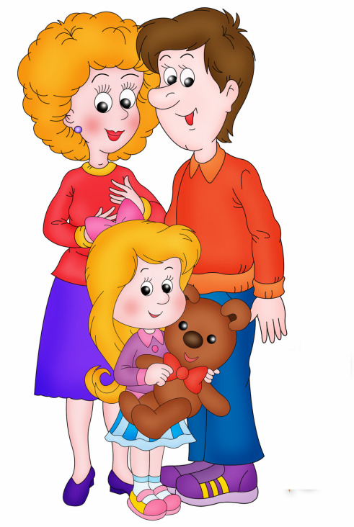
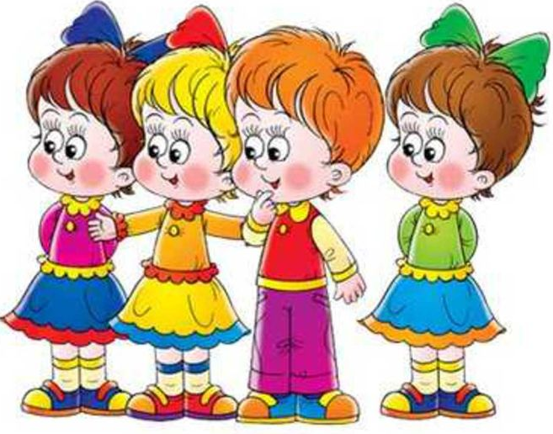
Области коммуникативного развития ребёнка:
Развитие общения со взрослым
обеспечивается защита и безопасность, внутренняя базовая модель общения, познание социальных норм общения
Развитие общения со сверстниками
отличается равноправием, нестандартностью коммуникативных средств, в этой области приобретаются навыки, ребенок учится сотрудничать, обеспечивается чувство эмоционального благополучия

Slide 6
В общении со взрослым ребёнок стремится удовлетворить:
потребность мозга во внешних впечатлениях.
потребность в общении
потребность в любви
потребность в признании
потребность в собственных достижениях
потребность в самовыражении
потребность в самоутверждении

Slide 7
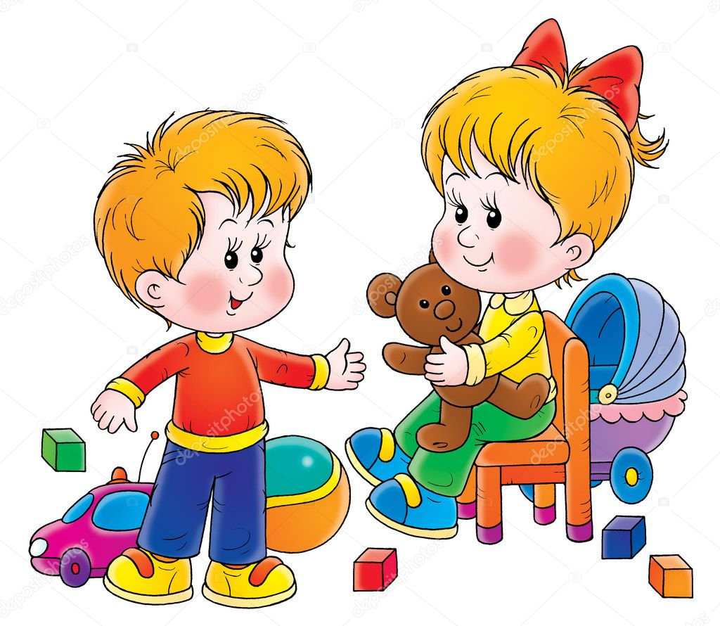
Коммуникативная компетентность — умение эффективно общаться, система внутренних ресурсов, необходимых для достижения эффективного общения в определенных ситуациях.

Slide 8
Варианты проявления коммуникативной компетентности:
Ситуации проявления коммуникативной компетентности | Содержание общения
В ситуации достижения собственных целей общения | Способен договориться, учитывая интересы и чувства других (что-то попросить, договориться о принятии в игру, что-то узнать, уточнить и т.д.)
В ситуации достижения цели совместными усилиями | Совместная деятельность, организация и проведение совместных игр, совместные задания, упражнения, подвижные игры, выполнение совместных поручений и т.д.
В ситуации проявления просоциальных форм поведения | Содействие, сочувствие, сопереживание, бескорыстная помощь, взаимовыручка

Slide 9
Направления формирования коммуникативной компетентности:
Модуль 1. Развитие произвольности поведения и самосознания ребенка
Модуль 2. Формирование адекватного образа сверстника
Модуль 3. Формирование опыта взаимодействия со сверстниками

Slide 10
Развитие произвольности поведения и самосознания ребёнка:
формирование регуляции и осознание своих движений и мышечных ощущений
развитие произвольности и осознанности эмоциональной сферы ребенка в процессе взаимодействия с другими
развитие произвольного поведения
психолого-педагогическое сопровождение коммуникативного развития дошкольника

Slide 11

Формирование адекватного образа сверстника
игры, направленные на понимание внешних особенностей сверстника (внешность, одежда, эмоции) и на познание качеств личности, интересов, потребностей сверстников

Slide 12
Игры, направленные на взаимодействие на уровне эмоций
Игры, направленные на понимание не только внешних особенностей, но и особенностей личности, способностей и возможностей сверстников
Игры, направленные на формирование когнитивного образа сверстника, способствуют пониманию внешних особенностей, эмоционального состояния, особенностей личности, интересов, предпочтений сверстников

Slide 13
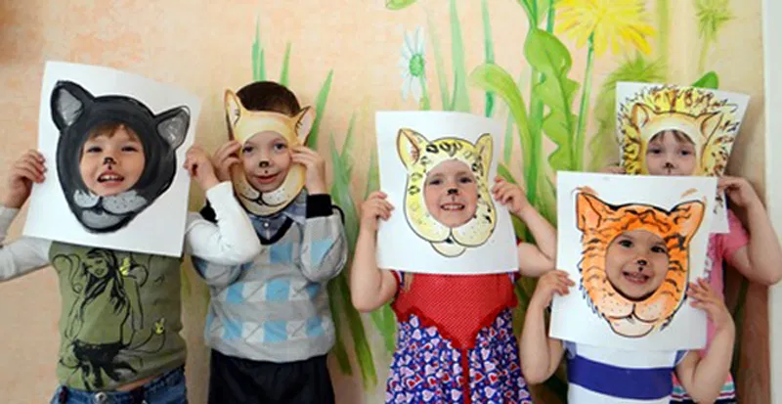
Формирование опыта взаимодействия со сверстниками
Невербальное взаимодействие
Игры на формирование опыта невербального взаимодействия, эмоционально положительного отношения к сверстнику, чувства общности
Вербальное взаимодействие
Игры, где ребенок реализует взаимодействие, направленное на достижение определенных целей общения

Slide 14
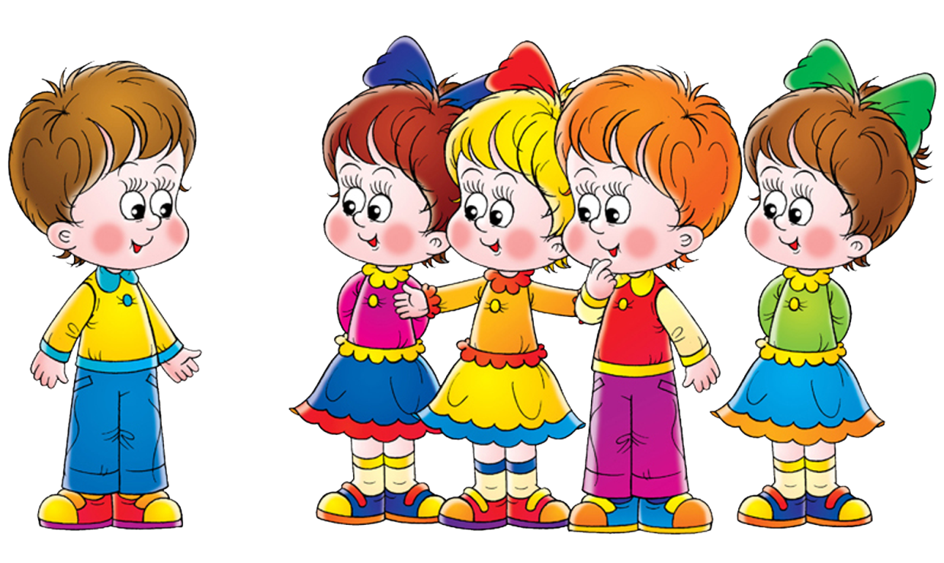
Игры и задания, направленные на формирование способности действовать в рамках единой цели
Простые игры на согласованность действий (повторить эмоцию…)
Формирование опыта сочувствия, содействия, сопереживания

Slide 15
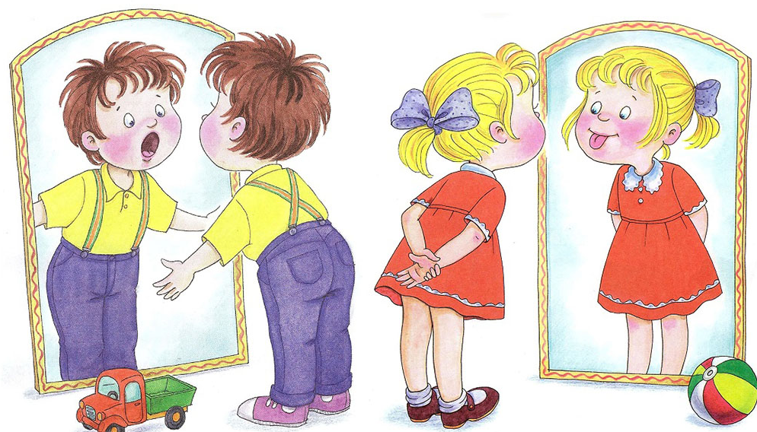
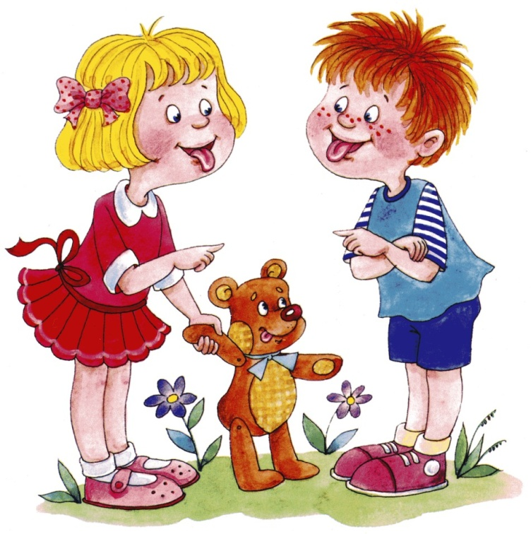
СПАСИБО ЗА ВНИМАНИЕ!

